Slide 1
NuFi Automatische Zielerkennung mit ImageJ
Präsentation zur Studienarbeit

Slide 2
Agenda
Vorwort
ImageJ
Zielerkennung
Thresholding
Partikelanalyse
Fazit und Ausblick

Slide 3
Vorwort – Umfeld
In welchem Rahmen bewegen wir uns?
Grob umrissen:
Projekt: SNAKE
Studienarbeit
Softwareentwicklung (Java)
Bildanalyse (ImageJ)

Slide 4
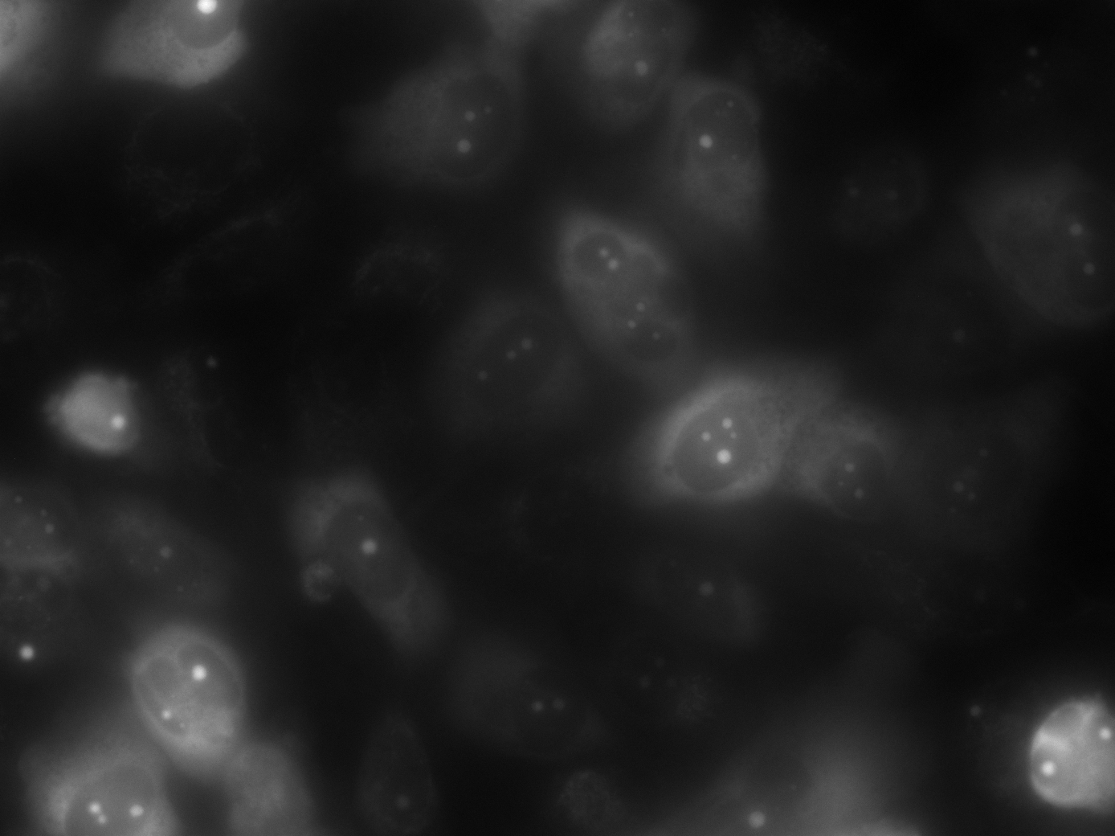
Vorwort – Aufgabenstellung II

Slide 5
Vorwort – Motivation
Wie wird das bisher bewerkstelligt?
Mit CellProfiler, aber:
Braucht lange: Bis zu 45 Sekunden pro Bild
Nur begrenzt anpassbar
Sehr allgemeiner Ansatz

Slide 6
Vorwort – Motivation II
Was soll sich ändern?
Neue Lösung:
Maßgeschneidert
Schneller: Etwa 5 Sekunden pro Bild
Einfach anpassbar

Slide 7
Vorwort – Aufgabenstellung
Entwicklung einer Anwendung, die
Nukleoli als Ziele für Bestrahlung findet
Dies schnell tut
Unempfindlich gegen wechselnde Bildqualität ist
Hochgradig konfigurierbar ist
Ergebnisse auswertet
Flexibel (Plattformunabhängig)

Slide 8
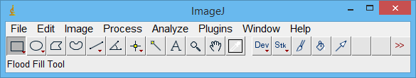
ImageJ – Einführung
ImageJ – Image Processing and Analysis in Java
Kann laut Entwickler alles, aber am Wichtigsten:
Plattformunabhängig
Vielseitig und erweiterbar
Schnell
Als Bibliothek verwendbar

Slide 9

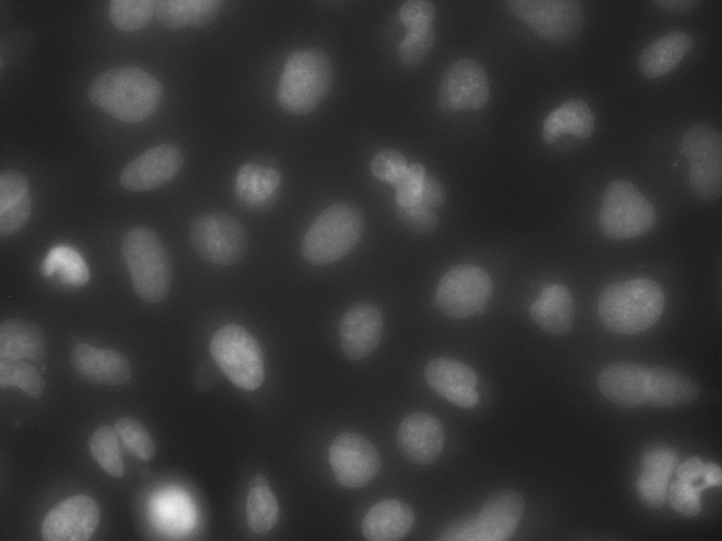
Zielerkennung – Quelldaten
Mikroskopaufnahmen von Krebszellen
Drei Fotos:
Kanal 1 – 3
Unterschiedliche Färbung
PNG-Dateien
Kanal 1
Kanal 3

Slide 10
Zielerkennung – Kerne finden
Teil 1: Interessante Regionen finden
Dazu:
Kanal 3 verwenden
Helligkeitskorrektur
Thresholding
Partikelanalyse

Slide 11
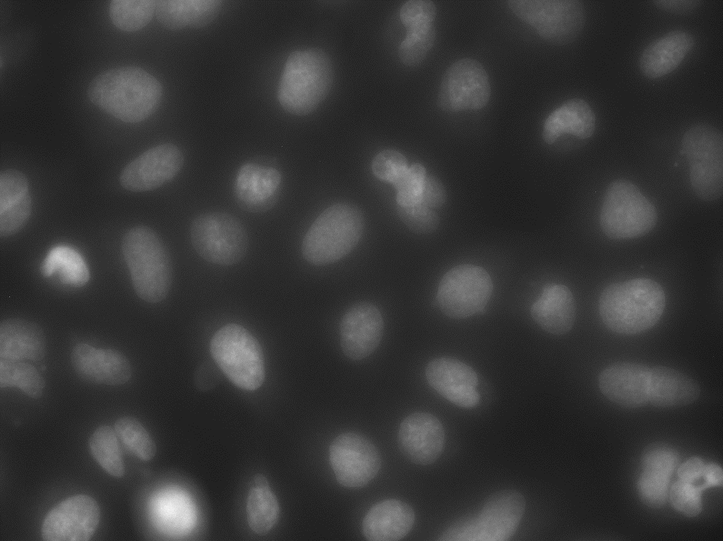

Zielerkennung – Helligkeitskorrektur
Schritt 1: Weichzeichner auf Kanal 3
„Hintergrundhelligkeit“

Slide 12
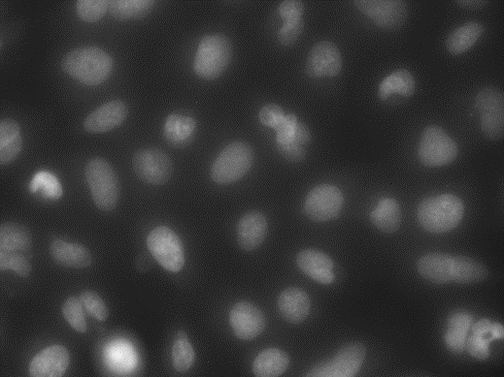


Zielerkennung – Helligkeitskorrektur II
Schritt 2: Kanal 3 durch Hintergrund dividieren
$$÷$$
=

Slide 13
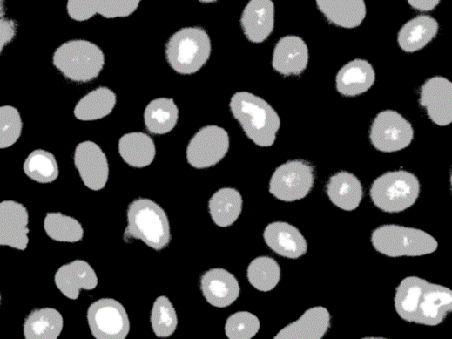
Zielerkennung – Helligkeitskorrektur III
Schritt 3: Helligkeitswerte korrigieren
x
178
=

Slide 14

Zielerkennung – Helligkeitskorrektur IV
Ergebnis: Helligkeitskorrigiertes Bild

Slide 15
Zielerkennung – Thresholding
Schritt 1: Threshold finden
Dazu später mehr!

Slide 16
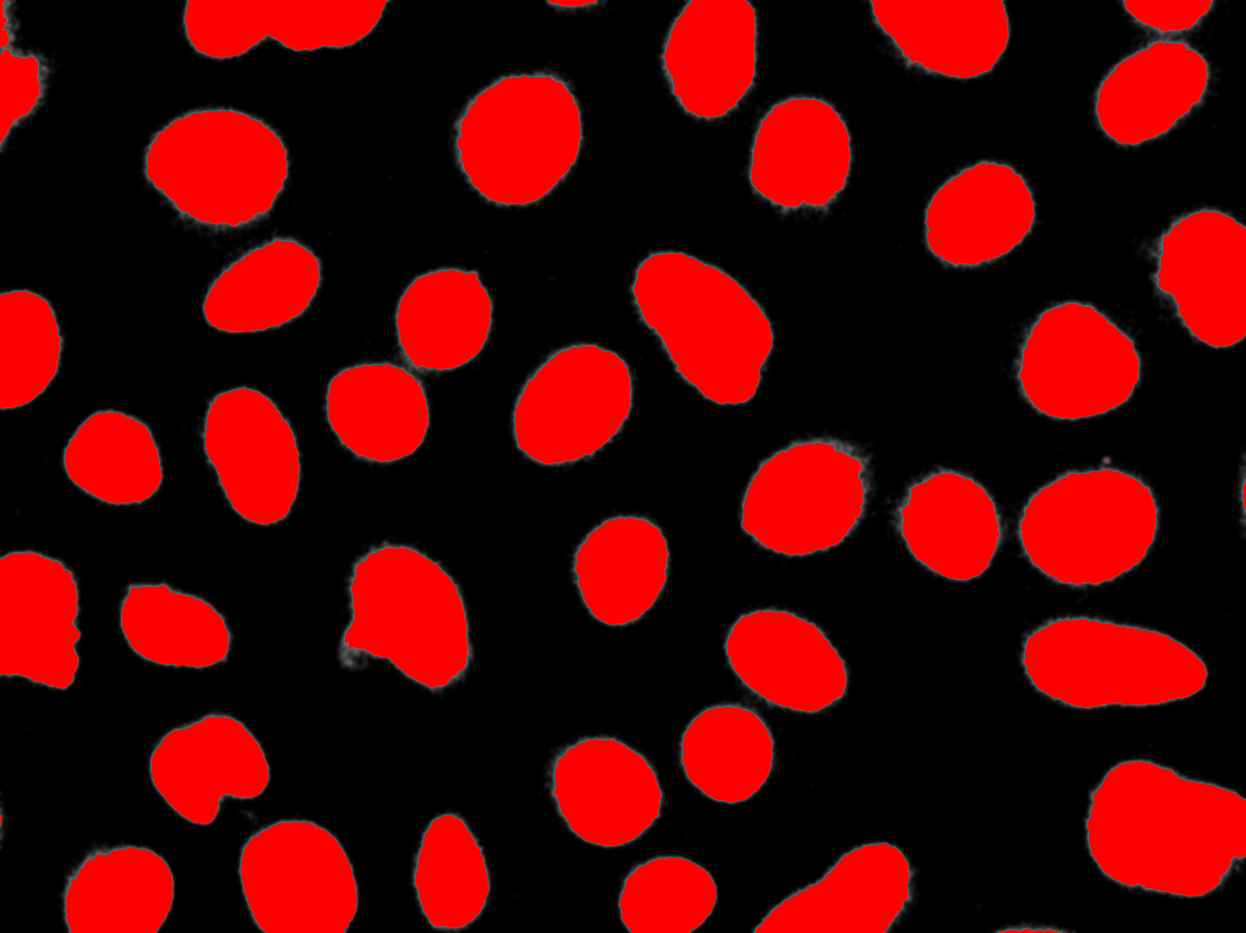
Zielerkennung – Thresholding II
Schritt 2: Threshold anwenden

Slide 17
Zielerkennung – Partikelanalyse
Schritt 1: Parameter bestimmen
Im Beispiel:
Größe der Nuclei: 8‘000 – 15‘000 pixel²
Minimaler Rundheitsgrad: 0.6

Slide 18
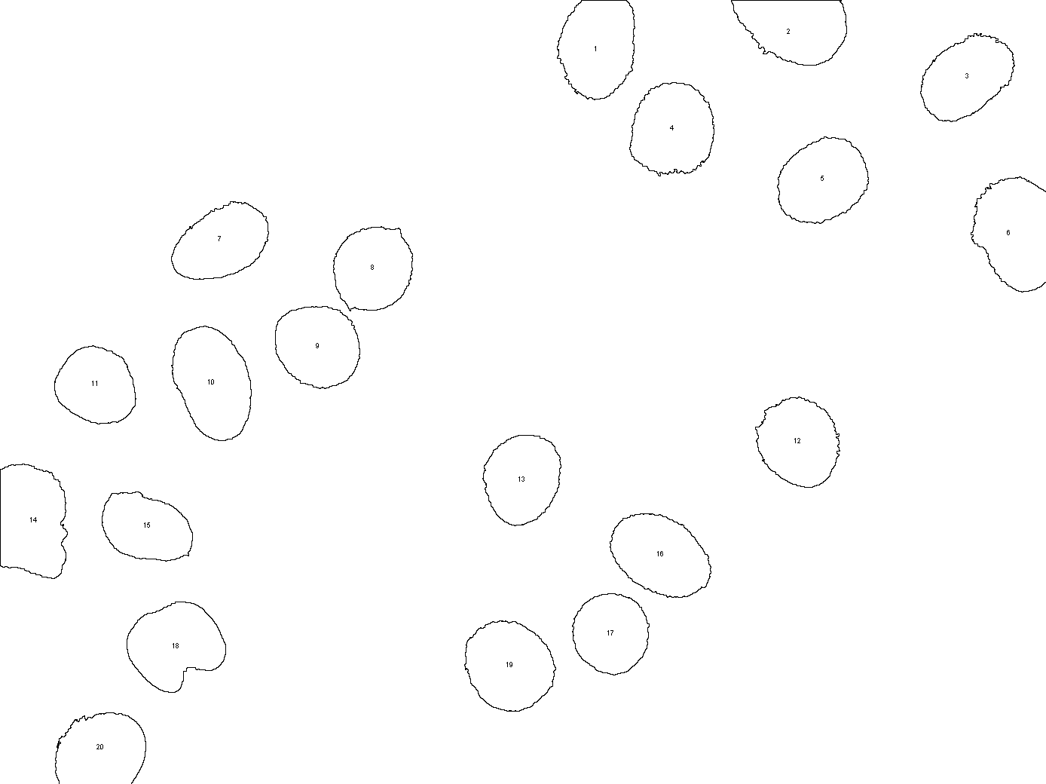
Zielerkennung – Partikelanalyse II
Schritt 2: Analyse durchführen

Slide 19
Zielerkennung – Nukleoli finden
Teil 2: Nukleoli finden
Dazu:
Kanal 1 verwenden
Nur interessante Regionen analysieren
Thresholding
Partikelanalyse
Für jede interessante Region wiederholen

Slide 20

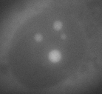
Zielerkennung – Nukleoli finden II
Schritt 1: Region auswählen

Slide 21
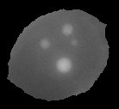
Zielerkennung – Nukleoli finden III
Schritt 2: Region freistellen

Slide 22
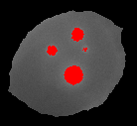
Zielerkennung – Nukleoli finden IV
Schritt 3: Threshold finden und anwenden

Slide 23
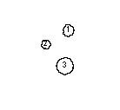
Zielerkennung – Nukleoli finden V
Schritt 4: Partikelanalyse

Slide 24
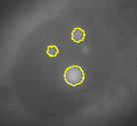
Zielerkennung – Nukleoli finden VI
Schritt 4: Partikelanalyse

Slide 25
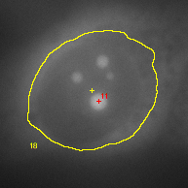
Zielerkennung – Nukleoli finden VII
Schritt 5: Größten Nukleolus als Ziel wälen

Slide 26
Thresholding – Grundlegendes
Thresholding: Pixel zusammenfassen
Grundidee:
Gemeinsamkeit zwischen Pixeln finden
Pixel auf diese Gemeinsamkeit „reduzieren“
Zweck:
Analyse vereinfachen

Slide 27
Thresholding – Beispiel
Beispiel: Thresholding-Algorithmus
Ansatz: Helligkeitswert über bestimmter Grenze
for (int x = 0; x < width; x++) {
for (int y = 0; y < height; y++) {
if (threshold > image.value(x, y)) {
image.setValue(x, y, 0d);
} else {
image.setValue(x, y, 1d);
}
}
}

Slide 28
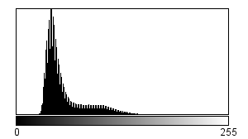
Thresholding – Schwellenwerte
Schwellenwerte bestimmen
Basierend auf dem Histogramm:
Mittelwert/Median
Iterative Verfahren
Statistische Ansätze

Slide 29
Thresholding – Schwellenwerte II
IsoData Algorithmus – Nuklei finden
Iteratives Vorgehen:
Initialwert festlegen
Mittelwert darunter/darüber liegender Pixel bilden
Mittelwert dieser Mittelwerte bilden
Neuer Schwellwert = Mittel der Mittel
Terminiert, wenn sich nichts mehr ändert

Slide 30
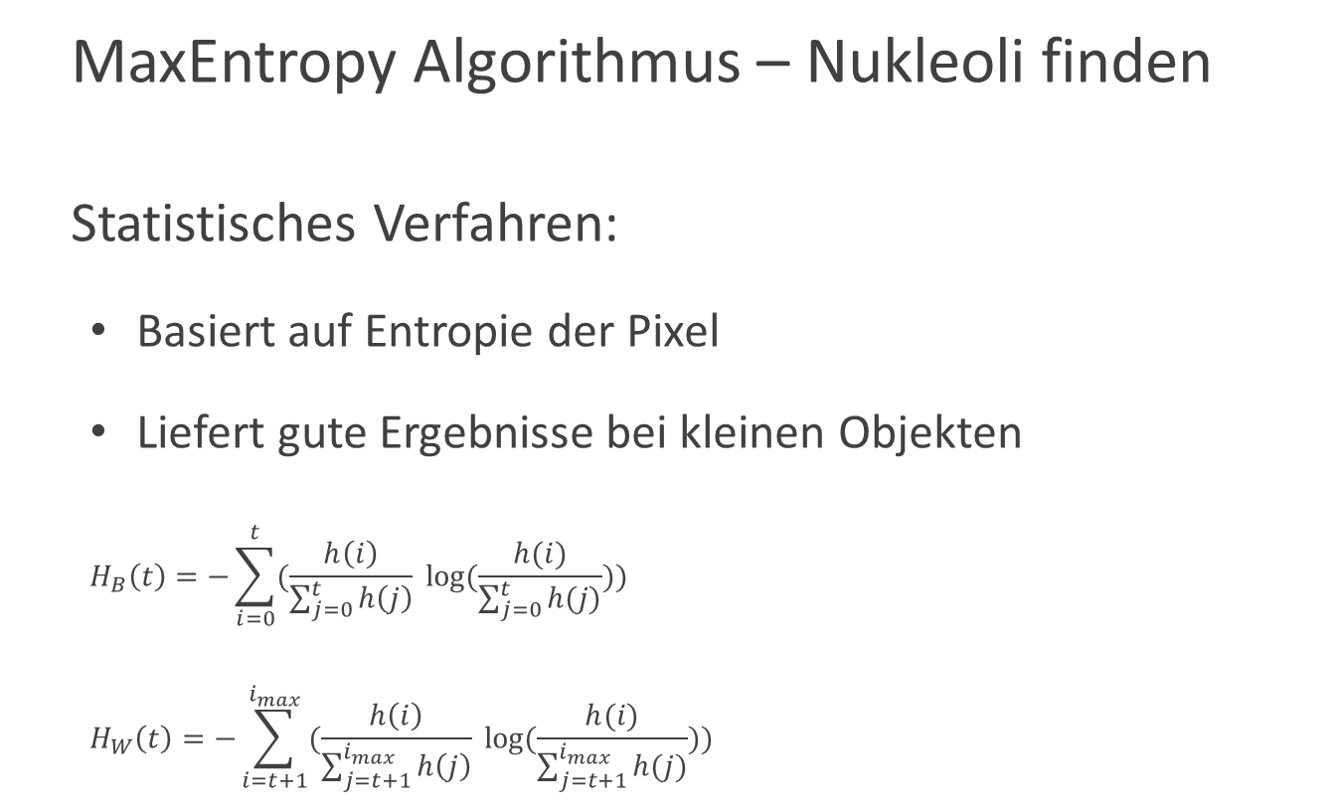
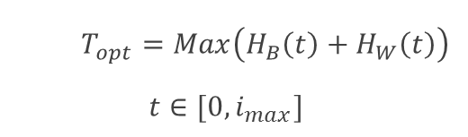
Thresholding – Schwellenwerte III
MaxEntropy Algorithmus – Nukleoli finden
Statistisches Verfahren:
Basiert auf Entropie der Pixel
Liefert gute Ergebnisse bei kleinen Objekten
$$H_{B}\left(t\right)=−\sum_{i=0}^{t}{(\frac{h\left(i\right)}{\sum_{j=0}^{t}{h\left(j\right)}} log⁡(\frac{h(i)}{\sum_{j=0}^{t}{h(j)}}))}$$
$$H_{W}\left(t\right)=−\sum_{i=t+1}^{i_{max}}{(\frac{h\left(i\right)}{\sum_{j=t+1}^{i_{max}}{h\left(j\right)}} log⁡(\frac{h(i)}{\sum_{j=t+1}^{i_{max}}{h(j)}}))}$$
$$T_{opt}=Max\left(H_{B}\left(t\right)+H_{W}\left(t\right)\right)$$
$t∈[0, i_{max}]$

Slide 31
Partikelanalyse – Grundlagen
Objekte in Bildern erkennen
Ansätze:
Erkennen von Kanten
Erkennen von Kreisen
Erkennen von beliebigen Formen

Slide 32
Partikelanalyse – Houghtransformation
Einfache Form: Erkennen von Kanten
Dazu:
Gerade in x-y-Koordinatensystem
Hough-Raum:
Steigung und Schnittpunkt mit x-Achse als Koordinaten
Allgemeiner: Winkel & Entfernung als Koordinaten

Slide 33
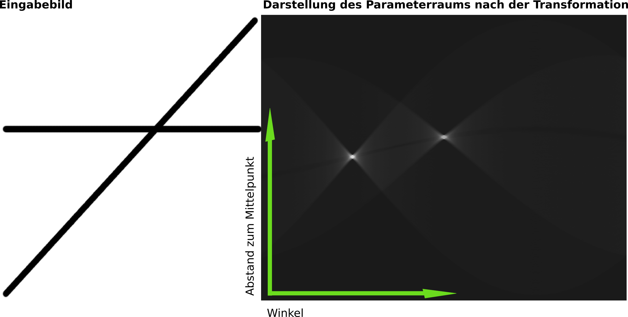
Partikelanalyse – Houghtransformation II
Beispiel: Zwei Kanten

Slide 34
Partikelanalyse – Houghtransformation III
Erweiterung: Erkennen von Kreisen
Dazu:
Kreis in x-y-Koordinatensystem
Hough-Raum: 3D
Mittelpunkt (x, y) und Radius als Koordinaten
Jeder Pixel potentiell Randpixel eins Kreises
Berechnung folgt gleichen Prinzipien

Slide 35
Fazit & Ausblick – Fazit
Zahlen aus einigen Auswertungen
Probe | Ziele | Davon falsch | Fehlend | Erfolg | Zeit [ms]
1 | 15 | 0 | 2 | 88,24% | 3149
2 | 15 | 0 | 3 | 83,33% | 3193
3 | 12 | 1 | 2 | 84,62% | 2763
4 | 9 | 0 | 2 | 81,82% | 2956
5 | 10 | 2 | 2 | 80,00% | 2949
6 | 10 | 0 | 3 | 76,92% | 3246
7 | 10 | 0 | 1 | 90,91% | 2831
8 | 11 | 0 | 8 | 57,89% | 2484
9 | 8 | 0 | 1 | 88,89% | 3074
10 | 17 | 0 | 3 | 85,00% | 3072
11 | 10 | 0 | 3 | 76,92% | 2662
12 | 8 | 0 | 5 | 61,54% | 2835
13 | 6 | 0 | 2 | 75,00% | 2220
14 | 14 | 1 | 3 | 81,25% | 2551
15 | 10 | 1 | 2 | 81,82% | 2746
Mittelwert: | 11,00 | 0,33 | 2,80 | 79,61% | 2848,73

Slide 36
Fazit & Ausblick – Fazit II
In Worten
Erfolgsrate beim Erkennen von Nucleoli: ~80%
Vergleichbar mit CellProfiler
Für Analyse benötigte Zeit: < 3 Sekunden
Geschwindigkeitssteigerung um Faktor 15
Vergleichbare Ergebnisse über zahlreiche Bilder
Stabiles Verfahren

Slide 37
Fazit & Ausblick – Ausblick
Mögliche Weiterentwicklungen
Angedacht:
Implementierung weiterer Verfahren zur Zielerkennung
Statistikfunktion weiter ausbauen
Analyse bisher nicht beachteter Bereiche
ImageJ2 einbinden (erscheint im ersten Halbjahr 2015)

Slide 38
Vielen Dank für die Aufmerksamkeit.

Slide 39
Fragen?

